Slide 1
2025 게임서버프로그래밍 텀프로젝트
2020184003 김경환

Slide 2
목차
맵 구성
채팅
Npc(몬스터)
DB
스트레스 테스트 결과

Slide 3
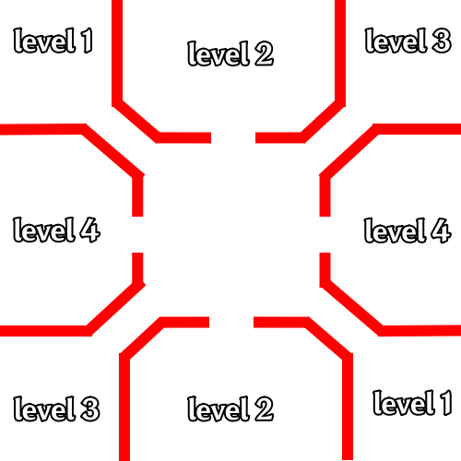
맵 구성
2000 x 2000
8개의 사냥터
사냥터 별로 다른 레벨의 몬스터
각각의 사냥터의 30%는 장애물 배치

Slide 4
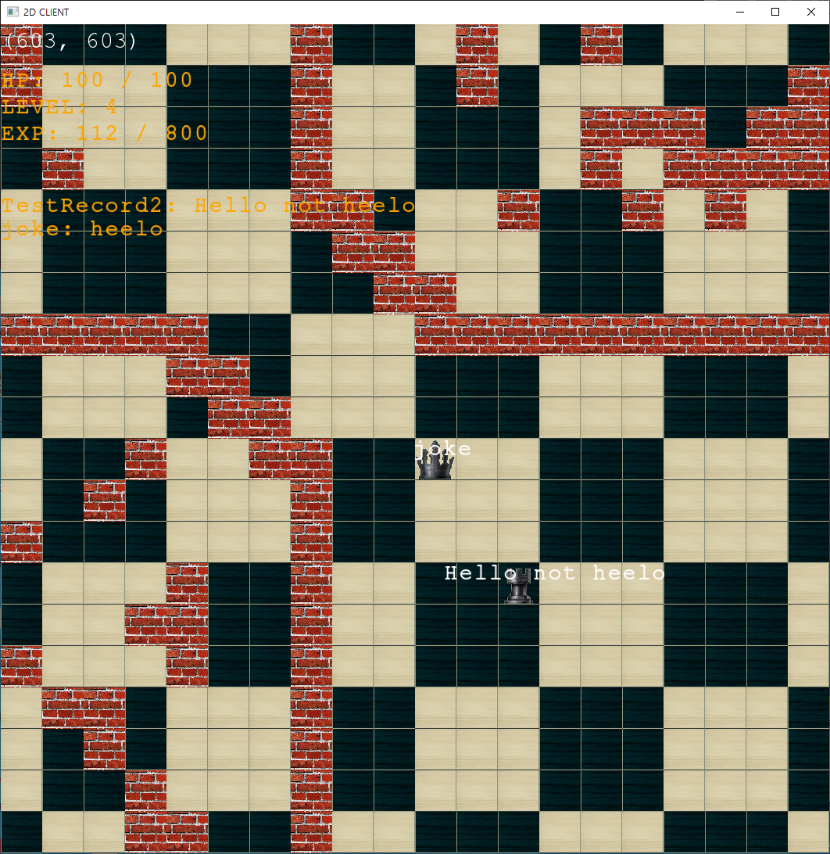
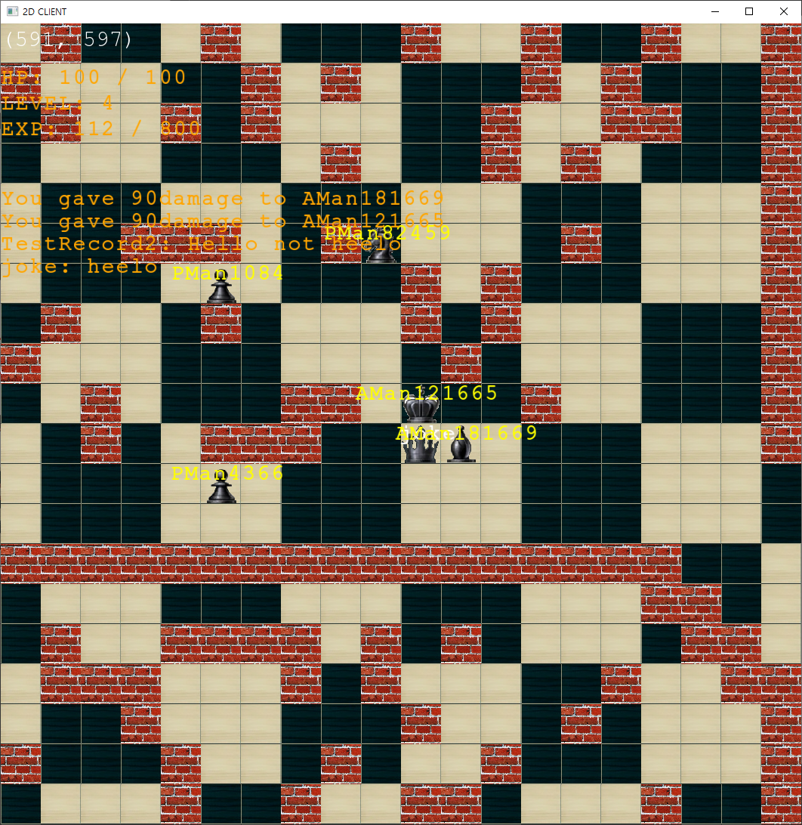
채팅
유저간의 채팅
시스템 채팅

Slide 5

Npc
NPC는 총 4종류
Peace – 후공 몬스터 Agro – 선공 몬스터
폰 – Peace Fixed 나이트 – Peace Roming
퀸 – Agro Fixed 비숍 – Agro Roming

Slide 6
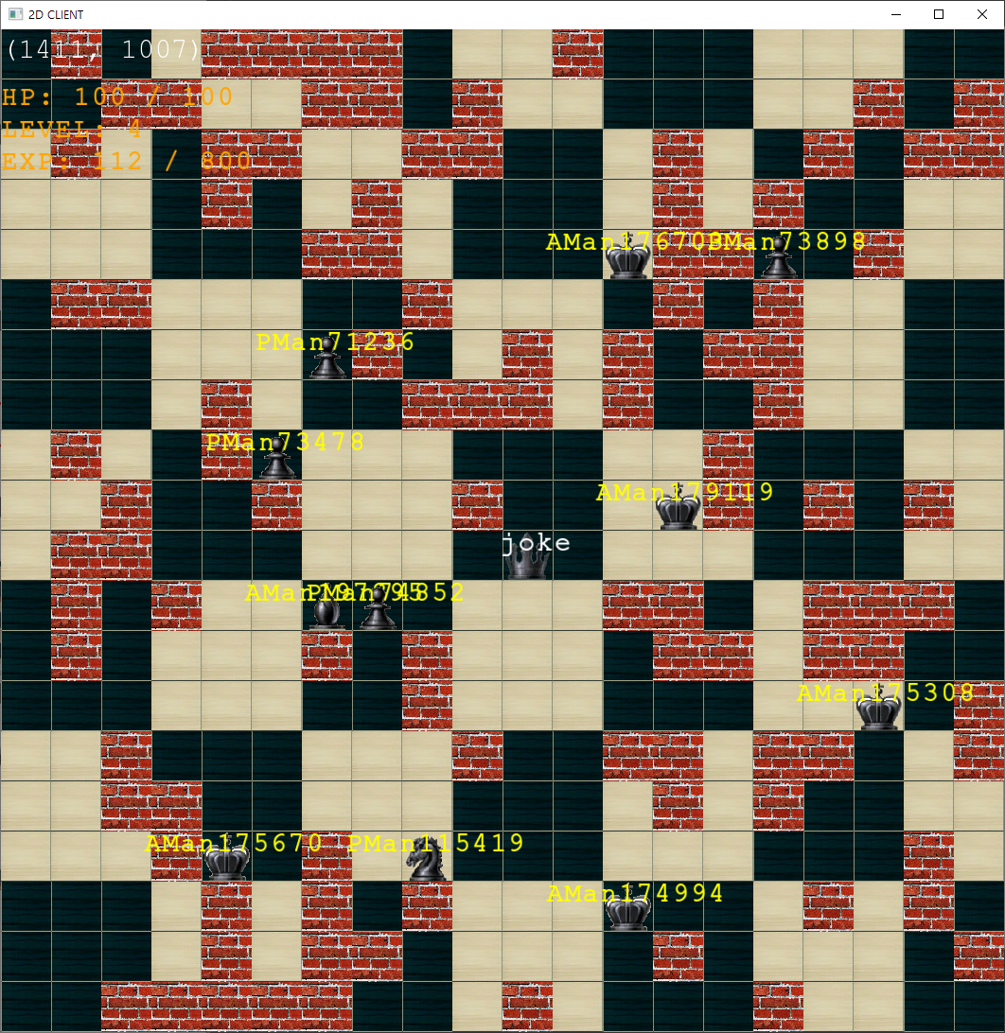
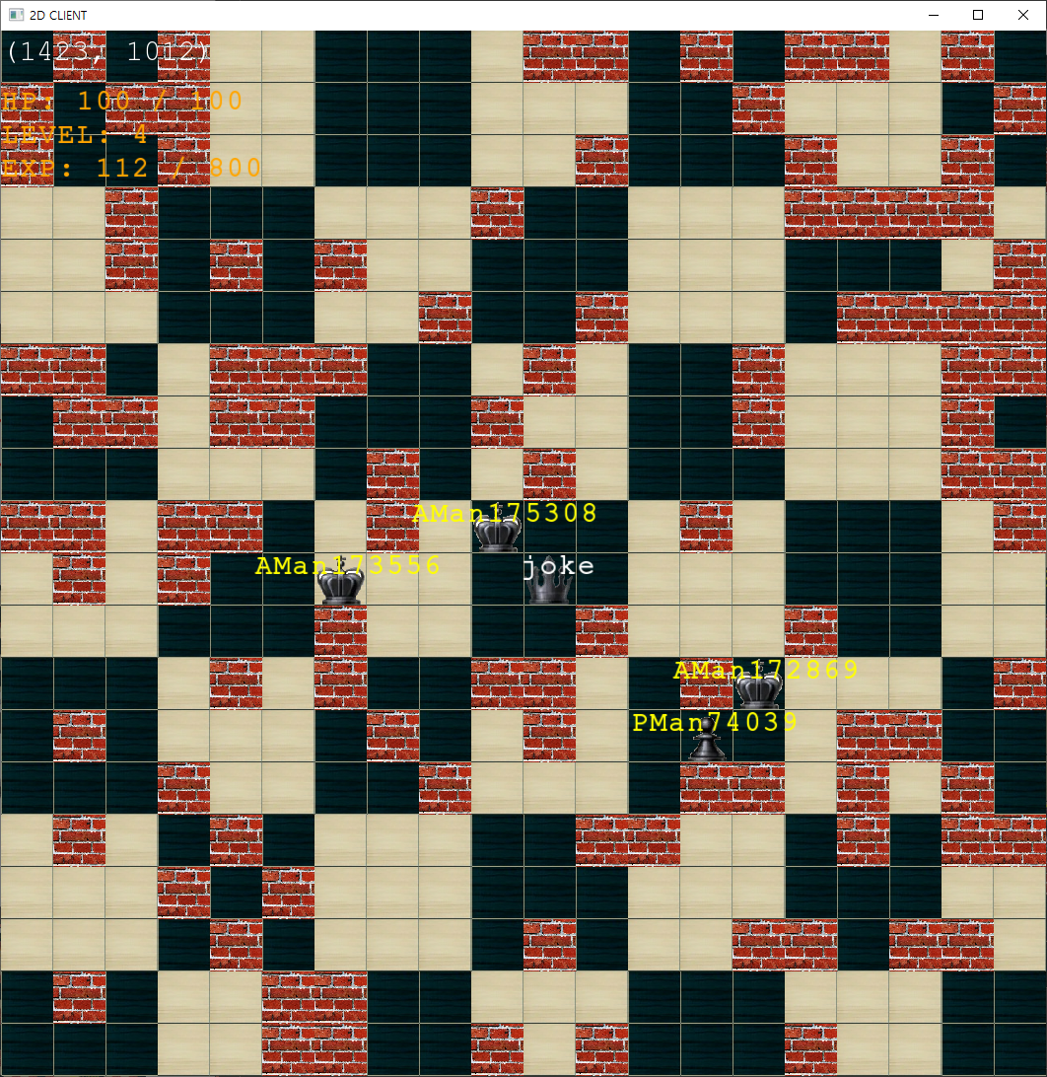
Npc
Npc는 A*를 이용해 추적한다

Slide 7
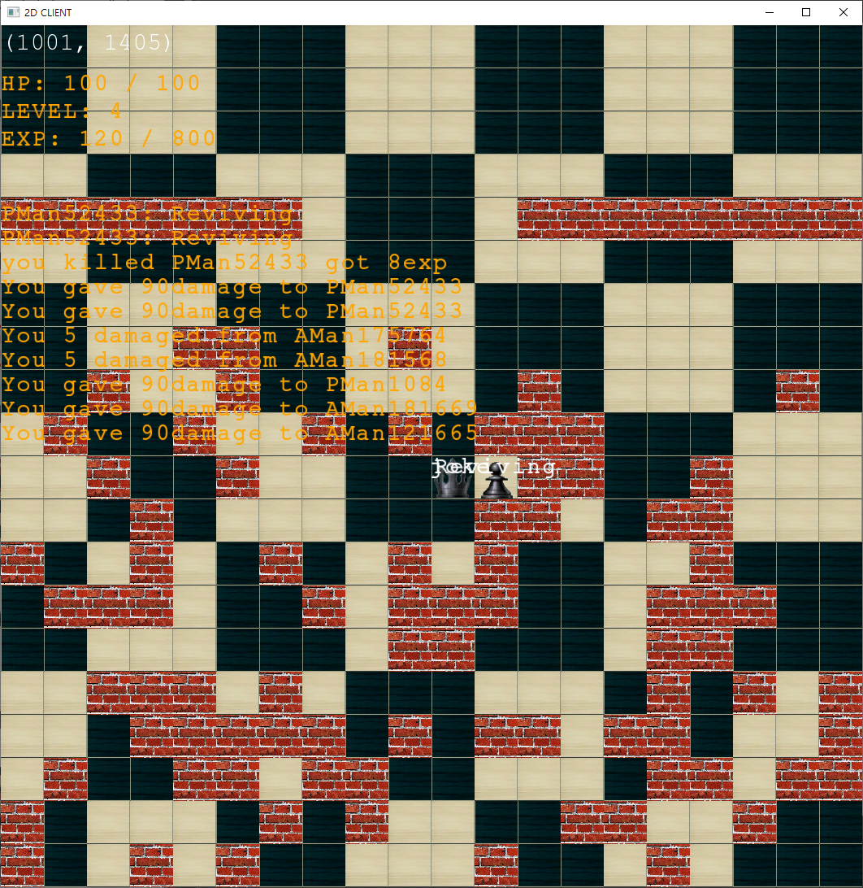
Npc
Npc는 죽을 시 초기 위치로 돌아가며
죽어있는 Npc를 공격할 시 ‘Reviving’
이라는 채팅을 보낸다.

Slide 8
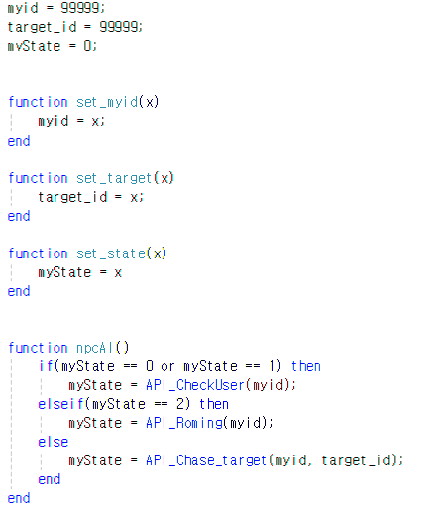
Npc
Lua Script를 사용해 npc의 행동 조작

Slide 9
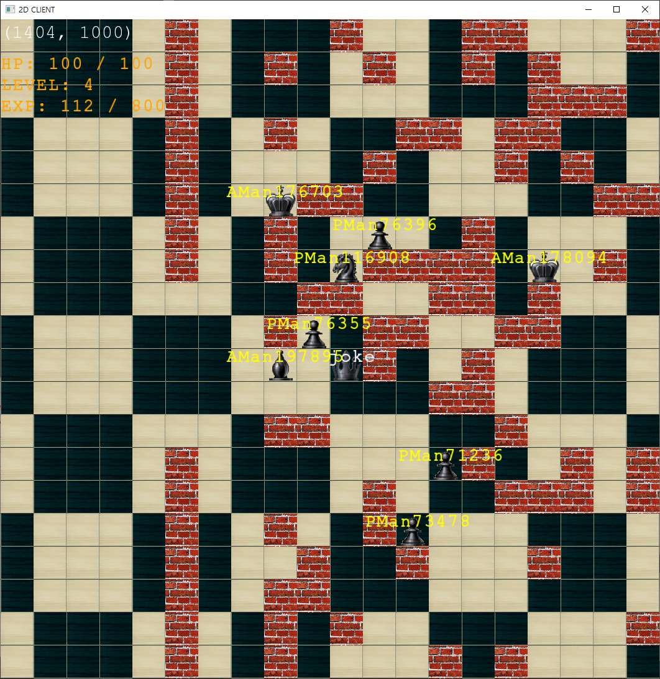
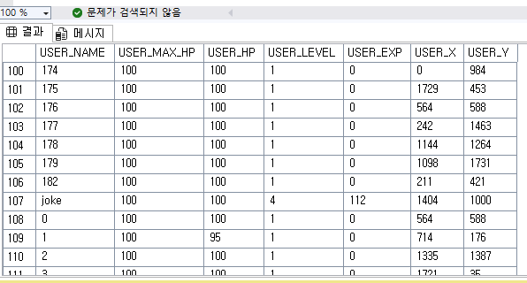
DB
DB 연동을 통한 데이터 저장

Slide 10
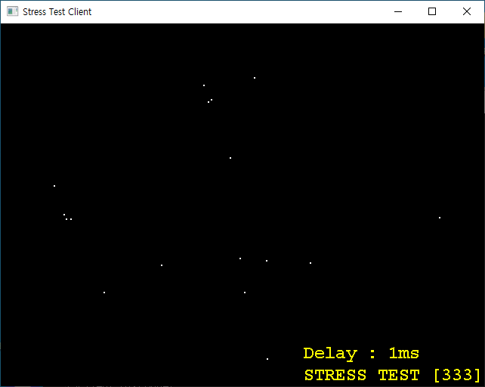
스트레스 테스트 결과
처참한 결과
최대 동접 300명대
깨어난 npc가 많아질 수록 A* 부하가 지나치게 커짐

